Slide 1
7 Апреля
Выполнила: инструктор по физической культуре
Козлова О.С.

Slide 2
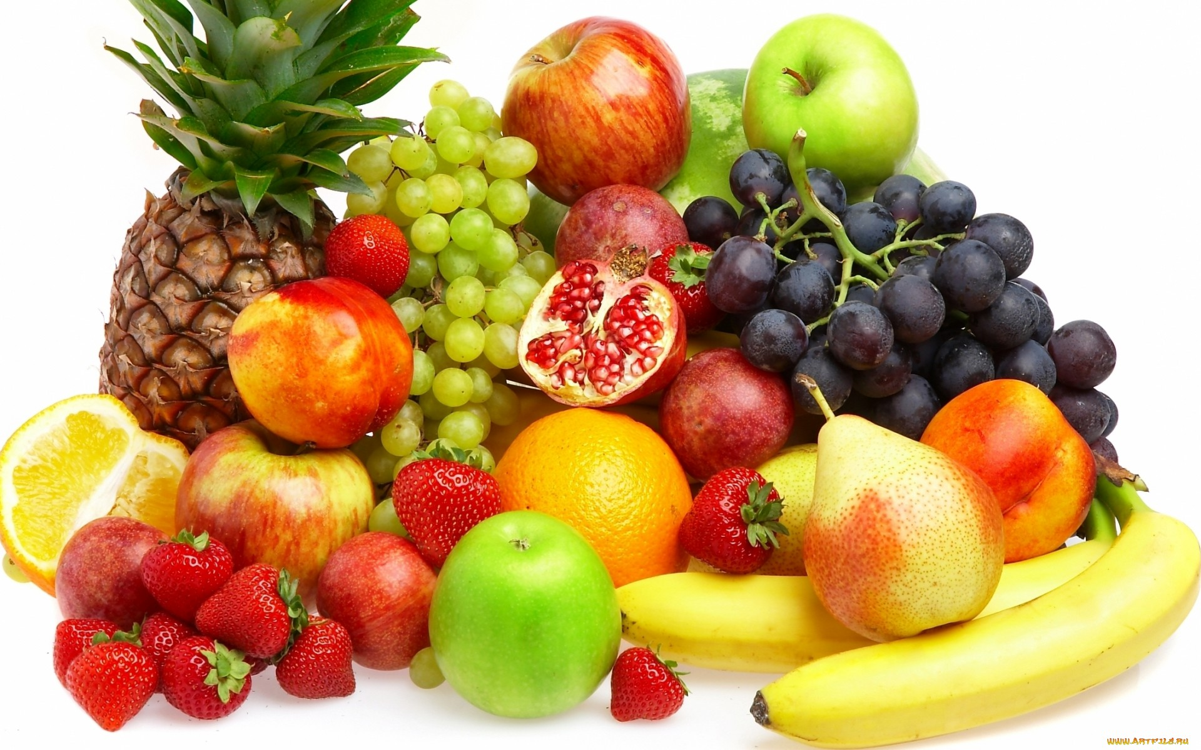

Slide 3
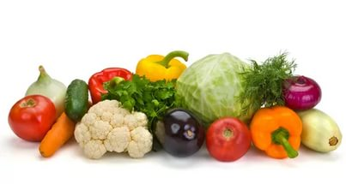

Slide 4
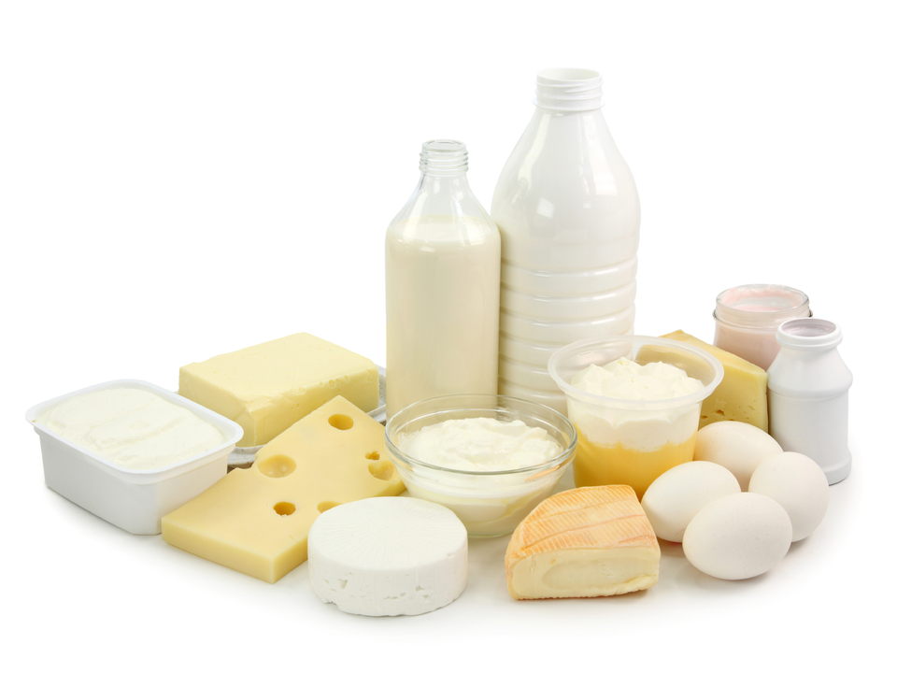

Slide 5
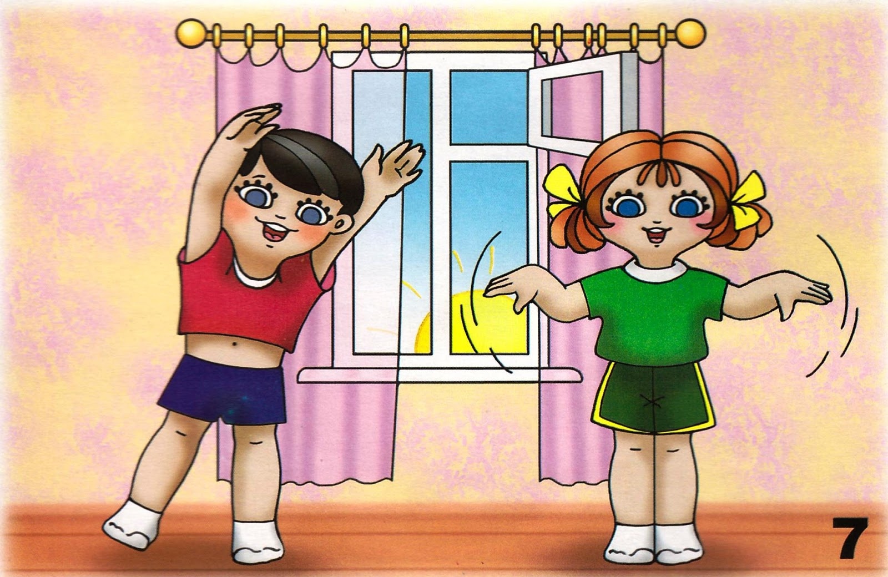

Slide 6
